Slide 1
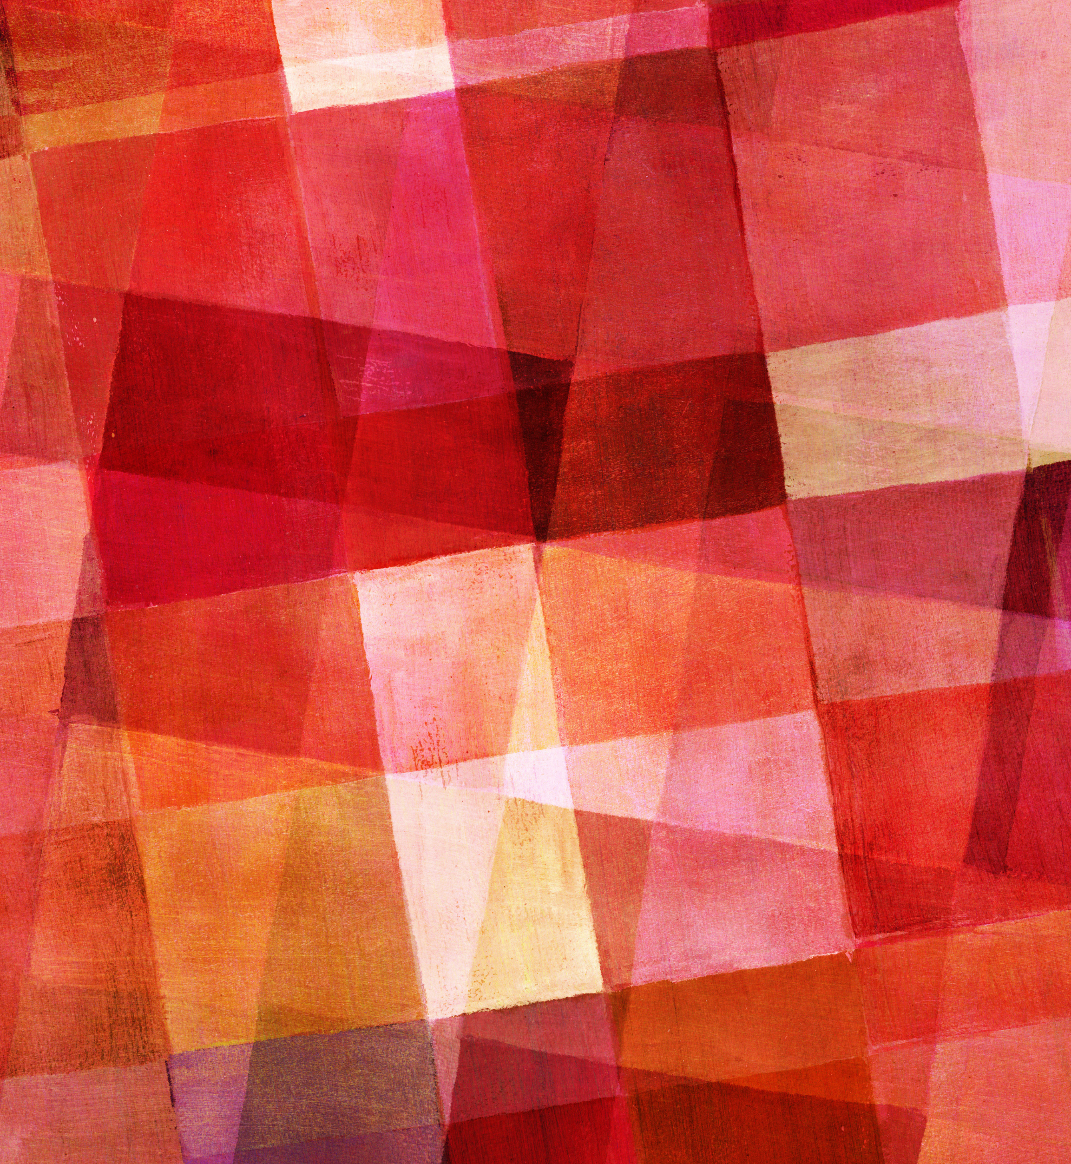

COMUNICAZIONE
E LINGUAGGIO POLITICO - 12
Prof.ssa Valentina Polci
a.a. 2021-2022

Slide 2

movimenti sociali e mass media
L’acquisizione di potere simbolico all’interno della sfera politica è uno tra gli obiettivi essenziali per ogni tentativo di mobilitazione che ambisca a esercitare una qualche forma di influenza, tuttavia sono numerosi gli studi che hanno evidenziato la limitata capacità dei movimenti sociali di riuscire a tenere una buona copertura mediatica. Quando si tratta di proteste, infatti, carta stampata, radio e televisione mettono in atto due tipi di distorsione:
quella relativi ai criteri di selezione delle notizie: spesso le proteste sono ignorate dai mass media
quella che deriva dal fatto che gli eventi di protesta devono confrontarsi con i criteri di notiziabilità (struttura delle opportunità discorsive, cioè appartenenza o meno ai temi in grado di imporsi; routine produttive; opportunità politiche, cioè tipo di governo e partiti a sostegno; caratteristiche dei movimenti e risorse a disposizione)
E’ evidente il fatto che il rapporto tra i media tradizionali e i movimenti sociali è fortemente asimmetrico, tanto che gli stessi movimenti possono
adattarsi alla media logic
fare dei mass media uno dei bersagli della protesta (“smascherando” le distorsioni della copertura mediatica)
astenersi dall’interazione con i mass media, concentrandosi sulla comunicazione con circoli interni e attivisti, spesso attraverso i media digitali
creare i loro media, ponendosi come alternativa alla produzione e diffusione di notizie.

Slide 3
movimenti sociali e media digitali
La diffusione di Internet, del web e delle applicazioni ad essi connesse si è sviluppata di pari passo con il ciclo di mobilitazione transnazionale per una globalizzazione dal basso, diventato ampiamente visibile per la prima volta attraverso la ribellione zapatista in Chiapas, Messico, nel 1994 e con le proteste contro l’incontro dell’Organizzazione mondiale del commercio a Seattle, nel 1999 (Della Porta): questi movimenti hanno trovato nell’online la possibilità di comunicare ben oltre i confini nazionali, con costi tutto sommato bassi, creando e mantenendo network tra movimenti in territori diversi
La letteratura ha messo in evidenza le forte similitudini tra la struttura di Internet e la struttura delle coalizioni e delle reti di movimenti, tra la logica di aggregazione tipica delle piattaforme e le dinamiche organizzative delle mobilitazioni di Occupy Wall Street, che hanno permesso di unire in un’unica protesta persone altrimenti disperse dal punto di vista geografico
Con Internet, anche il repertorio della protesta tipico dei movimenti sociali ha subito dei cambiamenti:
includendo nuove forme legate all’ambiente digitale (es. sit-in virtuali, Hacktivismo, organizzatori di proteste -change.org)
rendendo non necessaria la compresenza fisica degli attivisti per organizzare le proteste -> questo porta però maggiori difficoltà a creare un senso di appartenenza collettiva
nella durata, perché l’utilizzo di Internet e del web porta allo sviluppo di proteste di breve durata con costi di partecipazione bassi (attivismo flash e media digitali)
si è passati da azioni collettive a nuove forme di azione connettiva, in cui la comunicazione tramite i social media (Facebook, Twitter, WhatsApp, Telegram) diventa un vero e proprio processo organizzativo

Slide 4
movimenti sociali e media alternativi
Dai manifesti alla radio, dalla televisione al teatro, dai graffiti agli adesivi, la tradizione dei media alternativi è ricca di sperimentazioni, linguaggi e supporti tecnologici di diversa natura
I media alternativi costituiscono uno spazio pubblico in cui i flussi di comunicazione legati a nuove idee e nuovi linguaggi si diffondono e vengono trasformati, permettendo alle organizzazioni di movimento di esplorare, discutere ed elaborare un sistema alternativo di significati relativo ai temi su cui si mobilitano: diventano un’area di produzione culturale in cui le idee critiche sulla società e sul linguaggio a esse collegato possono essere non solo sviluppate ma anche diffuse dai movimenti sociali
alcune forme di attivismo hanno proprio come loro obiettivo principale quello di sovvertire i messaggi veicolati dai media tradizionali: si tratta di pratiche legate alla tradizione del “culture jamming”, attraverso cui gli attivisti utilizzano lo spazio mediale non tanto per creare nuovi media, ma per sovvertire simboli e icone legati alle tematiche conflittuali su cui si mobilitano. -> si trovano tracce delle pratiche di culture jamming anche nella produzione di meme che diventano virali sul web: l’appropriazione creativa di un meme da parte degli utenti delle piattaforme, che li reinterpretano e ne continuano la diffusione, porta spesso alla creazione di identità culturali condivise, e riconosciute, che riescono poi a sostenere mobilitazioni e messaggi politici relativi a precise tematiche conflittuali
I media alternativi posso infatti essere sia testi mediali sia pratiche sociali (Atton)

Slide 5
la comunicazione dei no global (G. cosenza)
Nei primi anni Duemila il movimento No global si distinse per aver ottenuto una risonanza mediatica molto ampia e anche per aver promosso una riflessione articolata, fra gli attivisti, sul loro modo di comunicare e di accedere ai media mainstream
Ad un livello semiotico: il discorso politico non è composto solo da testi verbali (slogan, comunicati, dichiarazioni), da testi non verbali (loghi, simboli di partito o coalizione, immagine) e sincretici - cioè che fanno convergere una pluralità di linguaggi (affissioni, spot, audiovisivi), ma anche da pratiche (Greimas e Cortés), cioè da sequenze di “comportamenti somatici organizzati” e dotati di significato: comportamenti di singoli individui (espressioni facciali, gesti dei leader) e di gruppi (masse di persone che insieme si muovono e agiscono)
Il mezzo di comunicazione per eccellenza dei movimenti sono le pratiche della protesta, in quanto vissute in diretta, ma anche fotografate e videoriprese, da quelle più pacifiche - come lo scendere in piazza, con simboli, scritte e striscioni - a quelle più conflittuali e violente - come l’occupazione di sete istituzionali, i disordini, gli scontri con le forze dell’ordine.
I movimenti di protesta esprimono il loro messaggio fondamentale, il senso stretto della loro esistenza, per il fatto stesso che agiscono nelle vie e nelle piazze, e questa pratica è percepita sia in presenza sia attraverso il rimando su Internet e sui media

Slide 7
lo storytelling dello scendere in piazza
Il movimento dei no global nacque dal 30 novembre al 4 dicembre 1999, a Seattle, per protestare contro la terza conferenza dell’Organizzazione mondiale del commercio, indetta per avviare un nuovo ciclo di negoziati a favore di una sempre maggiore liberalizzazione dei mercati: per quasi una settimana attivisti provenienti da circa 1400 gruppi fra organizzazioni non governative, sindacati, ambientalisti, associazioni religiose, femministe, sfilarono esibendo simboli e slogano come The world is not for sale, No globalization without participation.
Nel gennaio 2001, a Porto Alegre in Brasile, si inaugurò la tradizione dei Forum Sociali Mondiali: durante questi incontri si organizzavano sit-in e manifestazioni di piazza, seminari, laboratori, conferenze in cui gli attivisti si informavano sui movimenti sparsi nel mondo, coordinavano le campagne, discutevano sul senso e le strategie delle loro azioni e come comunicarle.
Il movimento dei no global corrisponde ai criteri di mobilitazione dei cosiddetti “nuovi movimenti sociali”, che seguono (Touraine):
un principio d’identità, per cui si riconoscono e autodefiniscono afferenti a un ceto gruppo socio-culturale, creando legami di solidarietà al loro interno
un principio di opposizione, per cui identificano un avversario di cui vogliono scardinare la dominazione
un principio di totalità, per cui mettono in discussione i modelli storico-culturali dominanti di una società

Slide 8
lo storytelling dello scendere in piazza
I no global si distinsero per alcuni tratti fondamentali, che poi furono ereditati dai movimenti successivi:
l’identità, il conflitto, la totalità che definivano i no global non riguardavano più gruppi sociali precisi (come classe operaia-proprietari dei mezzi di produzione), ma reti di individui molto diversi per estrazione socio-economica, che si contrapponevano a organizzazioni a loro volta disomogenee (Omc, Fmi, BM), alle grandi multinazionali, al sistema dei media nazionali e internazionali
non erano in gioco ideologie compatte e definite (gli attivisti erano di sinistra, cattolici e di estrema destra)
non facevano più appello a identità nazionali o geografiche, perché sollevavano temi rilevanti per l’intera umanità e tutto il pianeta
Nell’ambiente comunicativo dello “scendere in piazza”, il movimento no global raccontò una storia semplice, che si riduce a questo scheletro semionarrativo: il Soggetto è il movimento, che è un attante collettivo (cioè che si propone come entità collettiva); l’Antisoggetto è il sistema global, ancora un attante collettivo, perché assomma diversi organismi politici, economici, mediatici); gli Aiutanti sono le persone i gruppi che fiancheggiano il movimento pur non scendendo in piazza; il Destinante è l’insieme di valori ideali che ispirano i diversi obiettivi del movimento (Ov): mentre le varie manifestazioni e i Forum hanno singoli obiettivi (questo o quel summit, o quell’evento o simbolo da contestare), il Destinante che accomuna i vari Ov include uguaglianza, giustizia sociale, pace nel mondo, salvaguardia dell’ambiente, difesa dei più deboli, protezione della salute

Slide 9
le pratiche dei movimenti
Secondo Sorel, lo sciopero generale era una rappresentazione che permetteva ai proletari di figurarsi "la loro prossima azione sotto forma di immagini di battaglie in cui [fosse] certo il trionfo della loro causa". Tale immagine, o meglio tale gruppo di immagini, non doveva essere analizzato "allo stesso modo in cui scomponiamo una cosa nei suoi elementi", bensì andava "presa in blocco" come una forza storica, senza fare paragoni "tra gli effetti conseguiti e le immagini accettate dai proletari prima dell'azione" (Lettera a Daniel Halévy, 1908). In parole povere, il mito sociale dello sciopero generale era "in grado di evocare istintivamente tutti i sentimenti corrispondenti alle diverse manifestazioni della guerra mossa dal socialismo contro la società moderna". Lo sciopero generale raggruppava tutti questi sentimenti in "un quadro d'insieme e, raggruppandoli, [portava] ciascuno di essi al suo massimo d'intensità [...] In tal modo [ottenendo] quest'intuizione del socialismo che il linguaggio non poteva restituirci con chiarezza e perfezione - e [ottenendola] in un insieme percepito all'istante". ("Lo sciopero proletario", 1905).
Georges Sorel (1847-1922)

Slide 10
le pratiche e i simboli dei movimenti
I Fridays for future sono tornati in piazza il 29 novembre, celebrando (nei fatti, le date sono di poco spostate) un anno di vita. Sabato 30 novembre il movimento No Global compie vent’anni, perché lo stesso giorno del 1999 è stato quello delle manifestazioni a Seattle contro il Wto. Se le manifestazioni sembrano da un lato somigliarsi tutte (c’è chi ci ha già allietato con il consunto paragone con il 1968 persino per le Sardine) e dall’altro essere tutte diverse, alcuni punti di contatto tra quelle di allora e quelle di oggi – stavolta – li vediamo davvero. E forse perché la generazione Z era bambina quando accadde Seattle – e, soprattutto, quando accadde Genova 2001 – alcune proteste le hanno bene in mente.
Due caratteristiche si sono tramandate dal 1999. Prima di tutto, quella che oggi appare tutto sommato banale ma che allora era una novità assoluta: muoversi su scala “globale”. I No Global sono stati i primi ad agire simultaneamente in diverse parti del pianeta, organizzando manifestazioni nella stessa data e con le stesse modalità. Proteste che non includevano solo il Nord del pianeta ma i suoi quattro angoli.
Lo stile di mobilitazione altamente simbolico e tattico nasce quasi totalmente dai movimenti ambientalisti. Due in particolare: l’organizzazione Greenpeace, la prima a scegliere quello che poi verrà chiamato il “simbolismo tattico” per superare il limite di essere un’organizzazione piccola, di nicchia, nulla a che vedere con le grandi Ong ambientaliste che dominavano allora.L’altra organizzazione capostipite delle azioni simboliche è Reclaim the street: la non organizzazione, come essa stessa si definiva. Nata a metà degli anni ‘90 con l’idea di limitare o interrompere la costruzione di grandi autostrade e più in generale sostenendo l’idea di una vita nelle città più umana.
La loro idea era semplice e tutta simbolica: chiunque, senza necessità di darne avviso agli altri, poteva organizzare una festa in strada, bloccare la circolazione delle auto, accendere la musica e provare a piantare alberi dove possibile. Molte di queste tecniche torneranno con il movimento Occupy Wall Street, nel 2011.

Slide 11
le pratiche e i simboli dei movimenti
Azioni simboliche, clown in piazza, colori, travestimenti. Walter Benjamin aveva già teorizzato negli anni ‘30 che con le tecnologie avanzanti – allora si parlava di radio – l’audience si stava trasformando in una collettività in «stato di distrazione». Lo sguardo, focalizzato, si era trasformato in un occhio distratto, abituato, un attore immerso in una marea di immagini.
Emergere da questo mare era possibile, proprio con azioni simboliche. E infatti dall’assalto alle petroliere al cartello di Greta Thunberg, il simbolo diventa più potente della manifestazione numerica. A studiare il fenomeno è stata, tra gli altri, la professoressa Jennifer Peeples, university of Utah: «Allora stavamo indagando sulla sfera pubblica per quanto riguarda il reportage televisivo e la stampa. I telefoni cellulari e i media indipendenti stavano appena iniziando a cambiare il volto dell’attivismo e del giornalismo. Con l’introduzione di Facebook nel 2006, il paesaggio di immagini, protesta e testimonianze è stato modificato per sempre. L’obiettivo non era più quello di creare immagini visivamente accattivanti per catturare l’attenzione dei media tradizionali, ma di produrre documentazione individuale, e/o costruzione di spettacoli per media indipendenti o telefoni personali, per la pubblicazione su siti mediatici e per un pubblico più piccolo, sia per soggetti o caratteristiche specifiche. Lo schermo si è spostato dalla televisione alla mano e da fonti centralizzate a costellazioni di produttori di contenuti interconnessi e luoghi di ritrovo, portando con sé una serie di nuove possibilità e problemi per l’attivismo globale e l’advocacy. Detto questo, il bisogno di immagine e spettacolo per catturare l’attenzione del pubblico rimane invariato».

Slide 12
come comunicavano i no global
Nella riflessione sul rapporto tra il movimento e i media mainstream si parlò di mediattivismo, o attivismo dei media, che aveva come suo antecedente storico la cosiddetta “controinformazione” degli anni Sessanta Settanta, che partiva dalla consapevolezza dell’importanza della comunicazione sia interna che esterna
Il mediattivismo, tuttavia, sconfinava in forme di tecnoentusiasmo utopistico, come quando gli attivisti immaginavano di poter costruire a autogestire, grazie a internet, media alternativi alle tv e alle testate giornalistiche , o di poter sabotare il flusso di informazioni mainstream con l’intervento di hacker -> in realtà i limiti restavano quelli del digital divide: a oggi circa la metà della popolazione mondiale, che risiede nelle parti del mondo più arretrate, è ancora esclusa dall’uso delle tecnologie informatiche e della rete (c’è poi da distinguere tra accesso formale e accesso effettivo o sociale)
E’ evidente il paradosso di una comunicazione che, pur occupandosi di problemi che o sono universali o riguardano le fasce più deboli della popolazione mondiale, di fatto esclude dall’informazione proprio quelle persone: per raggiungere questi destinatari occorre ottenere visibilità preso le testate giornalistiche nazionali e internazionali più importanti e, soprattutto, la televisione -> è proprio in rapporto ai media tradizionali che il movimento no global diede gli spunti di creatività più interessanti

Slide 13
come comunicavano i no global
Secondo i parametri di notiziabilità di Luhmann (1996), fa notizia soprattutto ciò che in qualche modo crea nel pubblico l’emozione della sorpresa: eventi strani o inaspettati, conflitti, personaggi stravaganti, battute a effetto: fra le iniziative più celebri dei non global si ricordano i 240 attivisti del Turtle restoration Project (in difesa della tartaruga marina), che nel 1999 sfilarono a Seattle travestiti da tartarughe, o gli ambientalisti che, nel 2002 a Barcellona, crearono un fiume umano composto da giovani nudi con la pelle dipinta di blu, per protestare contro la privatizzazione dell’acqua
In Italia,tra Seattle e il G8 di Genova, si crearono le “tute bianche”, per simboleggiare gli spettri del conflitto urbano: il bianco era associato a innocenza pulizia candore; portavano scudi di plexiglas per suggerire l’idea che non ci fosse niente da nascondere; si barricavano dietro camere d’aria, a volte rivestite di gommapiuma, per fronteggiare e riassorbire morbidamente gli scontri con le forze dell’ordine. Ma l’immagine pubblica non era adeguata alle azioni: nel 2001, mentre fervevano i preparativi per il G8 di Genova, Luca Casarini, capo delle tute bianche, fece una vera e propria “dichiarazione di guerra” alle forze dell’ordine che, anche se allegorica, alimentò il fuoco dell’allarmismo
-> un uso semplicistico dei media può favorire esiti deteriori come il sensazionalismo e allarmismo, e come tale è comunicativamente rischioso, quando non deleterio.

Slide 14
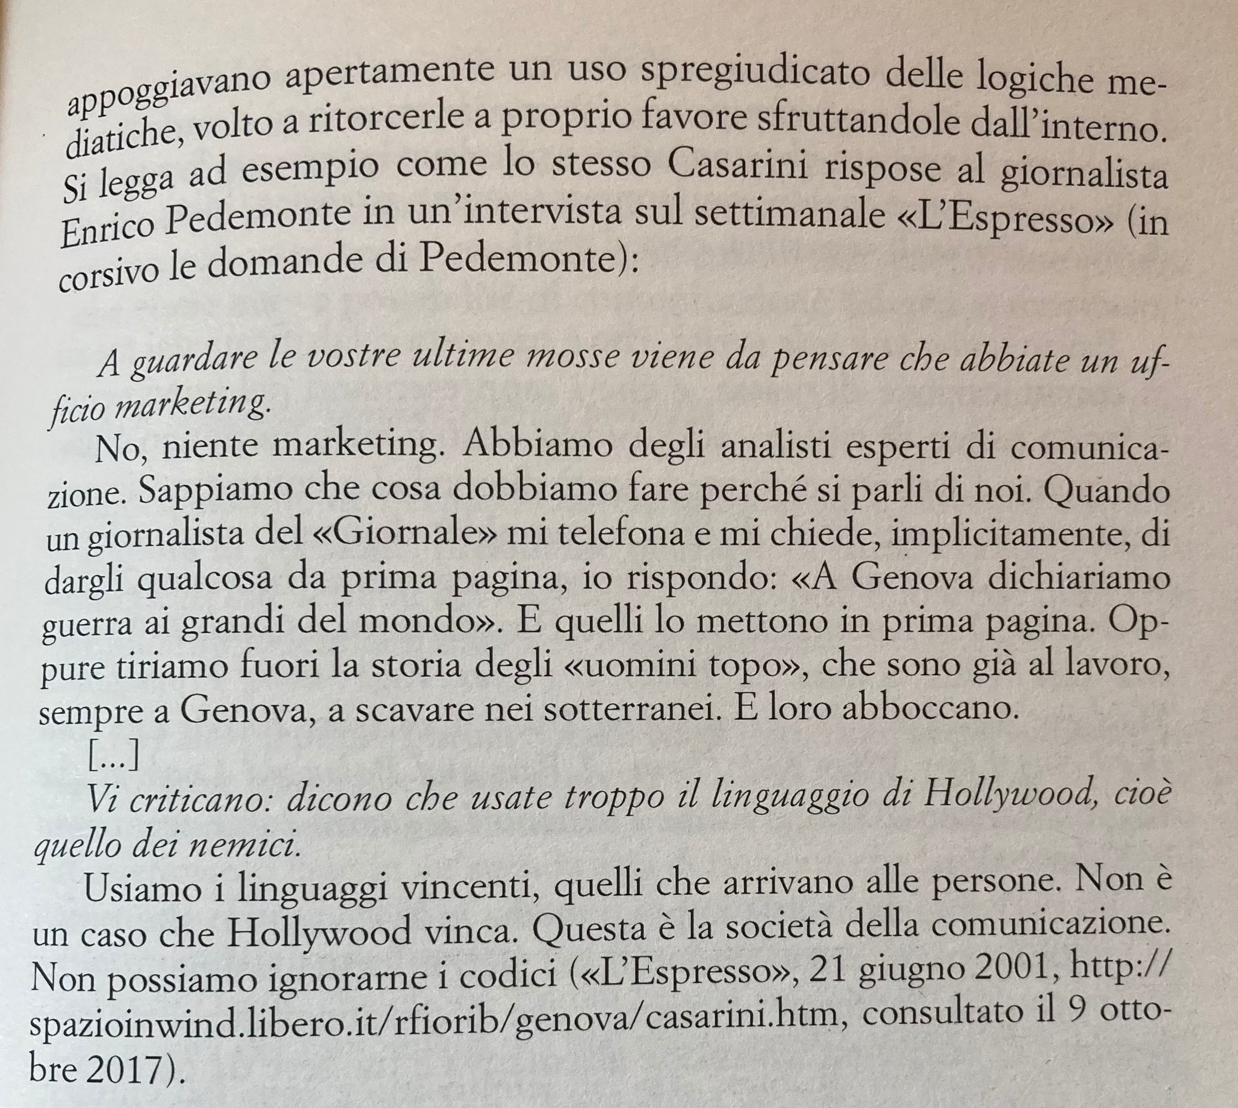
come comunicavano i no global: le tute bianche

Slide 15
le tute bianche
https://www.repubblica.it/online/politica/gottosei/bianche/bianche.html
Luca Casarini: https://www.wumingfoundation.com/italiano/Giap/casarini.html

Slide 16
come comunicavano i no global
Altri attivisti, invece, rifiutavano in blocco le logiche della comunicazione di massa e sostenevano la necessità di scavalcarle, costruendo mezzi di comunicazione autonomi e autogestiti: tipico di questa posizione era contrapporre “la vera informazione”, a cui si poteva accedere grazie alle inchieste e alle pubblicazioni di esponenti e simpatizzanti del movimento e attraverso mezzi di comunicazione alternativi, a quella menzognera e mistificatrice dei media mainstream
Da Seattle in poi i media indipendenti o alternativi si moltiplicarono: erano perlopiù siti web o forum online che si proponevano il duplice compito di offrire informazione alternativa e fungere da osservatorio di controllo sui media tradizionali, per denunciare distorsioni, inesattezze e falsità (il capostipite di questi forum nati ai margini di Seattle fu Indymedia)

Slide 17
La politica dei colori nell’Italia contemporanea (M. Ridolfi)
La storia dei colori ci racconta l’evoluzione delle mentalità sociali e culturali. Se i colori sono dei formidabili rivelatori dell’evoluzione della nostra mentalità, ben presto la politica se ne impadronì. Quello dei colori si rivela un “cantiere” suggestivo e affascinante per la storia della politica. Se ne riscontrano accenni nei lavori dapprima sulle diverse tradizioni e più recentemente sulle religioni politiche, con riguardo soprattutto agli aspetti simbolici (gli inni, le bandiere) e rituali (le feste e le celebrazioni). Occorre però tenere insieme universi sociali e linguaggi politici, pratiche reali e rappresentazioni simbolico-rituali.
Una dimensione simbolica: La lettura sul lungo periodo, passando attraverso le diverse fasi della storia nazionale, permette di evidenziare la dimensione simbolica dei processi di identificazione e di conflittualità politica nella società di massa; non senza far emergere la rilevanza di una dimensione locale e territoriale della politica. L’incontro tra la storia socio-culturale della politica e le scienze sociali aiuta inoltre ad allargare l’orizzonte dei percorsi di ricerca. Vanno censite le informazioni e mettendole in correlazione con i terreni che la storia sociale e culturale della politica inevitabilmente interseca; a partire dal nesso tra propaganda politica e pubblicità commerciale, risalendo alle origini tardo ottocentesche della politica di massa e alle sue forme spettacolari. Attraverso i tre regimi dell’Italia del Novecento (liberale, fascista, repubblicano), il secolo dell’immagine e della comunicazione di massa, i colori hanno evidenziato ancor meglio i simboli attraverso i quali rappresentare i fenomeni sociali e culturali. Nel mondo della politica i movimenti e i partiti si contesero la scena attraverso un mutevole linguaggio dei colori, giungendo spesso ad appropriarsi dei simboli cromatici degli avversari per screditarne il significato o mutarne il segno. Quel linguaggio sarebbe divenuto parte essenziale di ogni azione mirata ad influenzare l’opinione pubblica e a costruire quote di consenso (anche elettorale).
Il conflitto sociale e politico: Così come si è fatto altrove, soprattutto in Francia, sussistono fecondi percorsi di ricerca sui codici che riguardano l’uso e la percezione dei colori nelle relazioni umane di natura politica. Occorre dapprima interrogarsi sull’uso dei colori nel lessico politico. Ecco allora l’opportunità di indagini sulle coppie di colori – rosso e nero, bianco e nero, ma anche rosso e azzurro, ecc. – e sulle differenze di genere attraverso le quali leggere e interpretare il conflitto sociale e politico nelle diverse fasi della storia italiana recente: tra rivoluzionari e contro-rivoluzionari, clericali e anticlericali, fautori della Monarchia o della Repubblica, fascisti e antifascisti, destra e sinistra, ecc.

Slide 18
La politica dei colori nell’Italia contemporanea (M. Ridolfi)
Una questione d’identità: Allo stesso tempo, insieme agli usi linguistici occorre studiare i comportamenti politici legati all’esibizione dei colori, sia nelle pratiche sociali collettive (manifestazioni, feste, rituali) e individuali (l’abbigliamento, i segni distintivi) sia nelle rappresentazioni delle identità attraverso precisi simboli (coccarde, fiori, ecc.). Usi linguistici e comportamenti politici dovrebbero insomma permettere di comprendere l’origine e i mutamenti di movimenti e partiti politici, di cui un colore poteva rappresentare meglio di altro l’identità.
Nel movimento operaio e popolare: L’attenzione al tema dei colori è stata presente, prima che per altri terreni di indagine, negli studi sulle tradizioni sociali e politiche del movimento operaio e popolare. Coniugando lo studio delle classi popolari con quello sulla formazione delle identità di massa nei principali paesi europei, si è vista la stretta correlazione esistente tra i colori della nazione e i colori delle diverse culture politiche; un rapporto con i colori della patria risultava sempre intrinseco alle scelte cromatiche dell’una e dell’altra corrente politica. Le indicazioni di ricerca provenienti dagli anni di guerra e del primo dopoguerra riguardano inoltre un tema rivelatosi ricorrente nella storia politica del Novecento: lo scivolamento di un colore da un campo politico ad un altro, in relazione anche ai tre colori della nazione.
Adeguamenti cromatici: Attenta ai mutamenti e alle trasformazioni nel tempo e nei diversi spazi territoriali, una storia delle passioni politiche nell’Italia contemporanea potrà dar conto di usi e rappresentazioni, di valori culturali e identità sociali, tutt’altro che immobili e spesso anche sorprendenti, dati i frequenti casi di adeguamenti cromatici osservabili nella storia delle diverse tradizioni politiche (liberale, democratico-repubblicana, socialista-comunista, nazional-fascista, cattolica in senso lato)

Slide 19
La politica dei colori nell’Italia contemporanea (M. Ridolfi)
“Rossi”, “neri”, “azzurri” e “viola”: Sottolineando l’opportunità di una lettura storica che leghi le identità ricondotte ai colori a forme di sociabilità territoriali, occorre interrogarsi sul rapporto tra identità di gruppo, tradizioni ed eventi periodizzanti nei caratteri genetici dell’Italia postunitaria. Si tratta di rappresentazioni più collettive che individuali, attraverso la manifestazione di un senso di appartenenza politica che interseca le tradizioni, consuetudini e mentalità. Nello spazio rurale ancor prima e più che in quello urbano, i distinti universi politico-culturali materializzarono aperti conflitti simbolici: in primo luogo i «rossi» (repubblicani e radicali ma anche internazionalisti e socialisti) e i «neri» (i cattolici intransigenti e «temporalisti», poi fascisti), quindi gli «azzurri» (monarchici e nazionalisti)׃ per non dire delle contaminazioni cromatiche (nel caso degli anarchici per esempio) e di altre combinazioni tutt’altro che episodiche (tra rosso e bianco, per esempio) nel secolo e mezzo di Italia unita. La riflessione incrocia la cronaca e l’attualità delle soglie del secolo XXI, quando lo spazio politico risulta profondamente cambiato rispetto al passato. Anche la “nuova” politica degli ultimi anni – i movimenti prima “arcobaleno” e quindi “viola” o infine “arancione” – non sembra poter fare a meno di seppur ridefiniti cromatismi, simboli e segni colorati.
Per saperne di più:
M. Pastoureau (con Dominique Simonnet), Il piccolo libro dei colori, Firenze, Ponte alle Grazie, 2006.
I colori della politica. Passioni, emozioni e rappresentazioni della politica nell’età contemporanea, a cura di S. Pivato e M. Ridolfi, Repubblica di San Marino, Quaderni del Centro Sammarinese di Studi Storici, 2008.
A. Di Caro, I colori della politica. Un viaggio inconsueto nelle scienze sociali, Urbino, Edizioni Goliardiche, 2002.
I. Diamanti, Bianco, rosso, verde… e azzurro. Mappe e colori dell’Italia politica, Bologna, il Mulino, 2003.

Slide 20
i colori della politica
https://www.repubblica.it/politica/2009/12/04/news/dal_viola_al_nero_dal_rosso_al_verde_quando_i_colori_diventano_bandiere-1822194/

